Slide 1
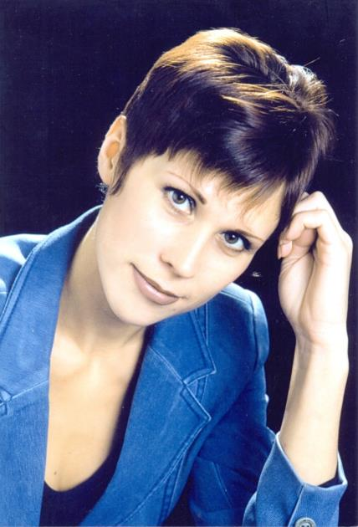
«Формирование готовности
учащихся школы
к здоровьесбережению»
Шинкарева Лидия Викторовна
учитель физической культуры высшей квалификационной
категории
МБОУ «Школа № 54»
Авиастроительного и Ново-Савиновского районов города Казани

Slide 2
Модель личности выпускника
МБОУ «Школа № 54»
Знания и умения:
1. Достаточный уровень базовых знаний, необходимый для продолжения обучения.
2. Грамотное и свободное владение устной и письменной речью.
3. Знание способов рациональной работы, способность к самообразованию.
4.Целостное видение проблем, свободное ориентирование в знаниях на межпредметном уровне
Здоровье
1. Здоровый образ жизни.
2.Осознанное отношение к здоровью и физической культуре.
3.Умение применять простейшие способы оказания первой медицинской помощи, способной действовать при ЧС
ТВОРЧЕСКИ РАЗВИТАЯ, СОЦИАЛЬНО-ОРИЕНТИРОВАННАЯ ЛИЧНОСТЬ, СПОСОБНАЯ К САМОРЕАЛИЗАЦИИ
Культура личности, жизненная и нравственная позиция
1.Правовая культура.
2.Коммуникативноть, культура общения. Признание ценности гармоничных отношений между людьми.
3.Адекватная самооценка.
4.Честность, принципиальность, умение отстаивать свои взгляды и убеждения.
5.Профессиональное самоопределение.
6.Достаточный уровень воспитанности.
Познавательная деятельность
1.Интеллектуальная готовность и способность к продолжению образования.
2.Осознанные познавательные интересы и стремление реализовать их.
3.Способность использовать знания на практике.
4.Рациональная организация труда, самообразования, исследовательской работы.

Slide 3
Цель программы:
Сохранение и укрепление физического, нравственного, психологического здоровья учащихся

Slide 4
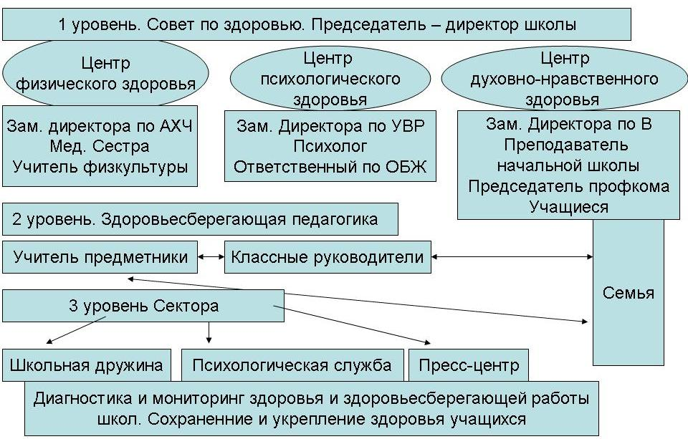
Структура программы
Зам. директора по ВР
преподаватель
начальной школы
председатель профкома
учащиеся

Slide 5
Формирование готовности учащихся школы к здоровьесбережению
Актуальность - недостаточное информирование учащихся о значении физической культуры для укрепления здоровья и всестороннего развития личности.
Гипотеза - формирование готовности учащихся к здоровьесбережению в образовательном процессе средней школы будет более эффективным при условии усиления теоретической и практической подготовки учащихся в сфере физической культуры и здорового образа жизни.
Результаты
Улучшение состояния здоровья и повышение физической работоспособности школьников
Повышение динамики физического развития учащихся
Углубление знаний учащихся и родителей в области физической культуры и спорта

Slide 6
Формирование готовности учащихся школы к здоровьесбережению
Цель: теоретически обосновать и проверить педагогические условия формирования готовности учащихся к здоровьесбережению
Программы «Здоровье школы», «Волейбол»
Педагогические технологии
Методы и формы работы
Уроки здоровья
Здоровьесберегающие образовательные технологии
Динамические паузы
Спартакиада учащихся

Slide 7
Использование инновационных образовательных технологий
в обучении
в воспитании
* здоровьесберегающие технологии
*уровневая дифференциация по возрастному составу, по полу, по уровню здоровья, по области интересов
* игровые технологии
* проблемное обучение
*технология развивающего обучения с направленностью на развитие творческих качеств личности
*ИКТ
* метод проектов

Slide 8
Медико –гигиенические
компоненты
здоровьесберегающей
образовательной технологии
Физкультурно-оздоровительные
Технологии обеспечения безопасности жизнедеятельности
Экологические здоровьесберегающие

Slide 9
Системно-деятельностный подход
Основная педагогическая задача:
организация условий, инициирующих детское действие
Чему учить?
Ради чего учить?
Как учить?
Обновление технологий
образования
Ценности образования
Обновление содержания
образования

Slide 10
Современный урок по ФГОС
—хорошо организованный урок в хорошо оборудованном кабинете должен иметь хорошее начало и хорошее окончание;
—учитель должен спланировать свою деятельность и деятельность учащихся, четко сформулировать тему, цель, задачи урока;
—урок должен быть проблемным и развивающим: учитель сам нацеливается на
сотрудничество с учениками и умеет направлять учеников на сотрудничество с учителем и одноклассниками;
—учитель организует проблемные и поисковые ситуации, активизирует деятельность учащихся;
—вывод делают сами учащиеся;
—минимум репродукции и максимум творчества и сотворчества;
—времясбережение и здоровьесбережение;
—в центре внимания урока - дети;
—учет уровня и возможностей учащихся, в котором учтены такие аспекты, как профиль класса, стремление учащихся, настроение детей;
—урок должен быть добрым
—умение демонстрировать методическое искусство учителя;

Slide 11
Универсальные учебные действия
• способность учащихся к саморазвитию и самосовершенствованию путем сознательного и активного присвоения нового социального опыта;
• совокупность действий учащегося, обеспечивающих его культурную идентичность, социальную компетентность, толерантность, способность к самостоятельному усвоению новых знаний и умений, включая организацию этого процесса»

Slide 12
Основная цель в развитии УУД на каждой из 3-х ступеней образования
Начальная школа
Программа формирования УУД
Основная школа
Программа развития УУД
Старшая школа
Программа развития УУД
«Учить ученика учиться
в общении»
«Учить ученика учиться самостоятельно»
«Учить ученика учиться»

Slide 13
Система универсальных учебных действий
П
Формулирование проблемы
Поиск информации
Постановка цели
Прогнозирование
Р
Определение смысла информации Структурирование информации Моделирование Построение высказывания
Рефлексия деятельности
Планирование деятельности
Контроль
УУД
Коррекция
Оценка
К
Планирование сотрудничества
Л
Организация сотрудничества
Смыслообразование
Нравственная оценка
Самоопределение
Управление поведением партнера
Разрешение конфликтов
Умение выразить мысль

Slide 14
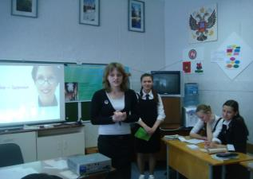
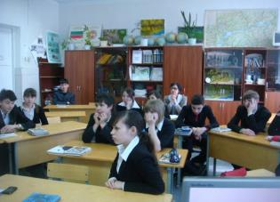
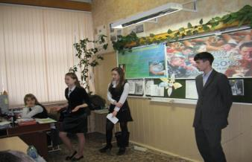
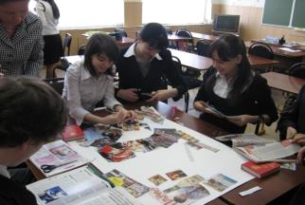
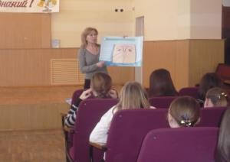
Уроки
здоровья
Ты – Человек и должен понимать, что природа заложила в тебе ежечасную потребность в движениях.
Живи в гармонии со своим телом!

Slide 15
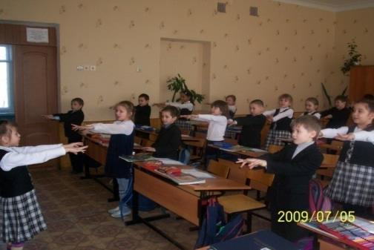
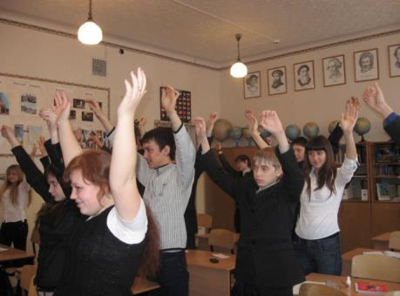
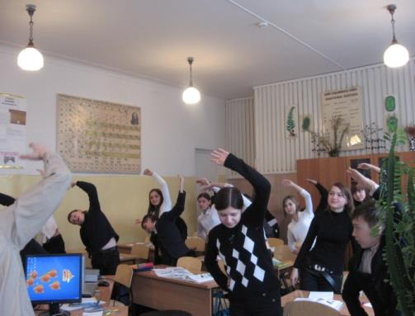
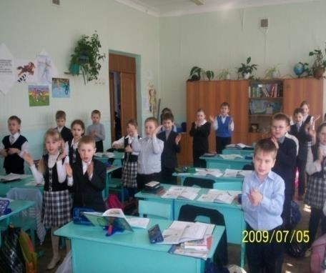
Динамические паузы

Slide 16
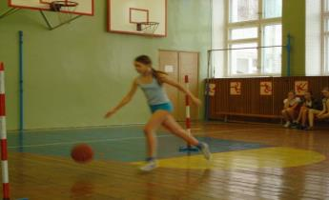
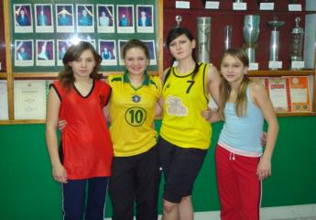
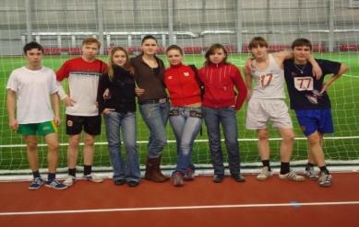
Олимпиада по физической культуре * теоретико-методическое задание заключается в ответах на тестовые вопросы * практическое задание заключается в выполнении упражнений базовой части Примерной программы по физической культуре по разделам: гимнастика, баскетбол, волейбол, футбол, легкая атлетика

Slide 17
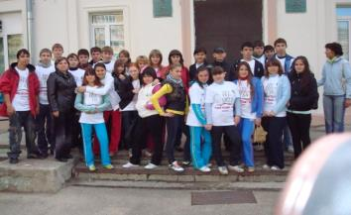
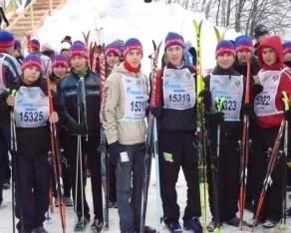
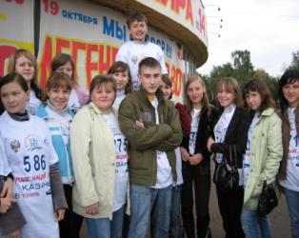
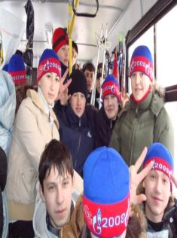
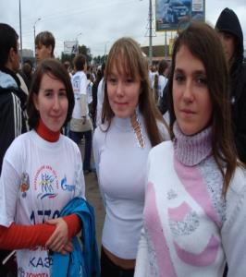
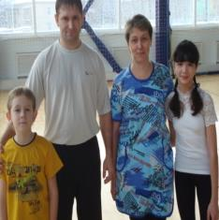
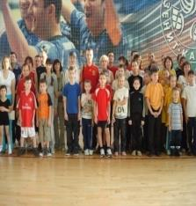
Физкультурно-массовые мероприятия
Цель: пропаганда физической культуры и спорта, приобщение школьников к систематическим занятиям физическими упражнениями и видами спорта, активный отдых

Slide 18
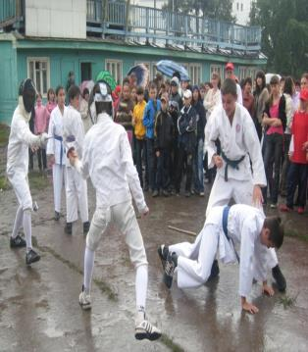
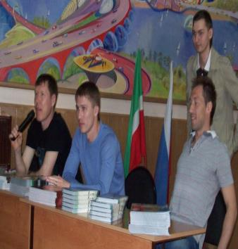
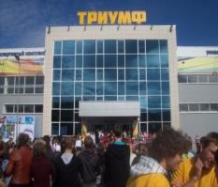
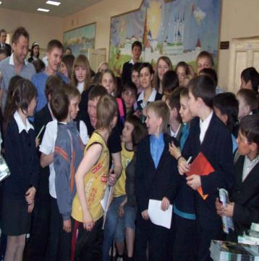
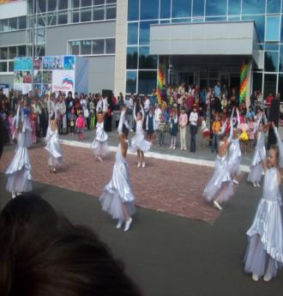
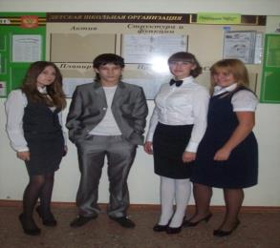
Вовлечение учащихся в деятельность по укреплению и сохранению здоровья

Slide 19
Спартакиада школьников Цели и задачи: * вовлечение учащихся в систематические занятия физической культурой и спортом * пропаганда физкультуры и спорта, как важнейшего средства ЗОЖ
Осенний легкоатлетический кросс
легкая атлетика
Веселые старты
легкоатлетическая эстафета
мини-футбол
Лыжные гонки
баскетбол
волейбол

Slide 20
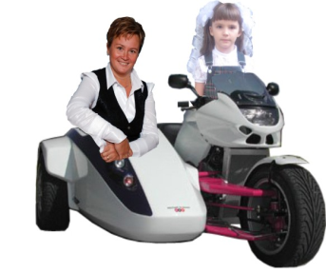
Современная модель учителя
«Скажи мне - и я забуду.
Покажи мне – и я запомню.
Дай мне действовать самому – и я научусь.»
Китайская мудрость
ФУНДАМЕНТАЛЬНАЯ ПОДГОТОВКА
усиление предметной подготовки исследовательские навыки
НАСТАВНИК
оказание адресной помощи в проблемной ситуации
КОНСУЛЬТАНТ
оказание помощи в решении учебных задач и ситуаций
НАВИГАТОР
определение ближайших и отдаленных задач, последовательности их выполнения

Slide 21
Тот, кто, обращаясь к старому способен открывать новое, достоин быть учителем.
(Конфуций)
Школьники включили в план то, что им хотелось, но захотели они того, что хотел и считал целесообразным педагог. / Л.В. Байбородова /
Любите не школу, а детей, приходящих в школу. / П.П. Блонский /
Преподавателям слово дано не для того, чтобы усыплять свою мысль, а для того, чтобы будить чужую. Василий Осипович Ключевский
Единственный путь, ведущий к знанию, - это деятельность. (Б.Шоу)

